Slide 1

Tiếng Việt 3
Tập 1
Tuần 1
Bài viết 1:
Ôn chữ viết hoa A, Ă, Â

Slide 2



Slide 3

Các em quan sát các câu tục ngữ, thơ dưới đây và tìm từ viết sai:
ai ơi bưng bát Cơm đầy
Dẻo thơm một hạt, đắng cay muôn phần.
Ăn chông nồi, ngồi chông hướng.
Ai về đến huyện đông anh
Ghé xem phong cảnh loa thành thục vương.

Slide 4
Các em quan sát các câu tục ngữ, thơ dưới đây và tìm từ viết sai
ai ơi bưng bát Cơm đầy
Dẻo thơm một hạt, đắng cay muôn phần.
Ăn chông nồi, ngồi chông hướng.
Ai về đến huyện đông anh
Ghé xem phong cảnh loa thành thục vương.

Slide 5

Ai ơi bưng bát cơm đầy
Dẻo thơm một hạt, đắng cay muôn phần.
Ăn trông nồi, ngồi trông hướng.
Ai về đến huyện Đông Anh
Ghé xem phong cảnh Loa Thành Thục Vương.

Slide 6


Slide 7

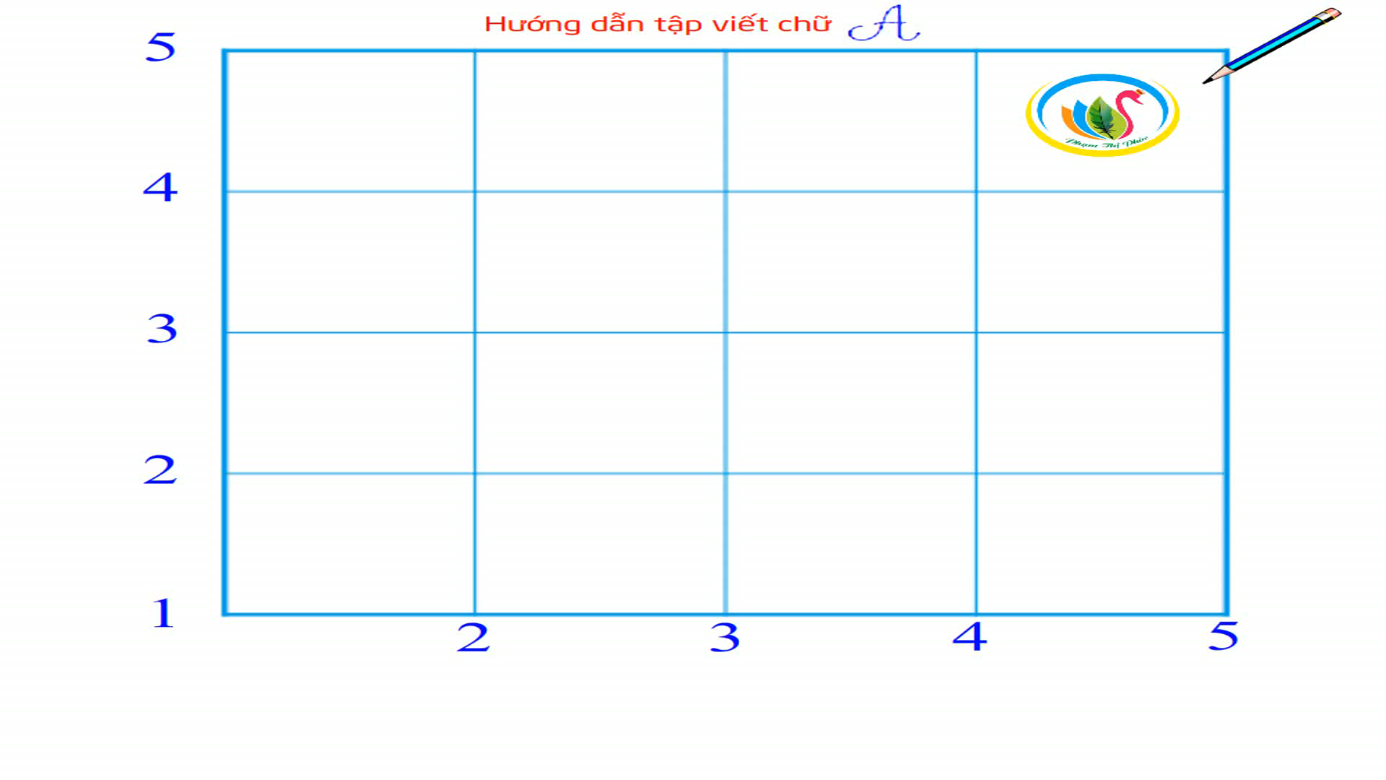
HĐ 1: Luyện viết trên bảng con
Chữ A gồm có 3 nét:
Nét 1: gần giống nét móc ngược (trái) nhưng hơi lượn ở phía trên và nghiêng về bên phải.
Nét 2: nét móc phải.
Nét 3: nét lượn ngang.

Slide 8
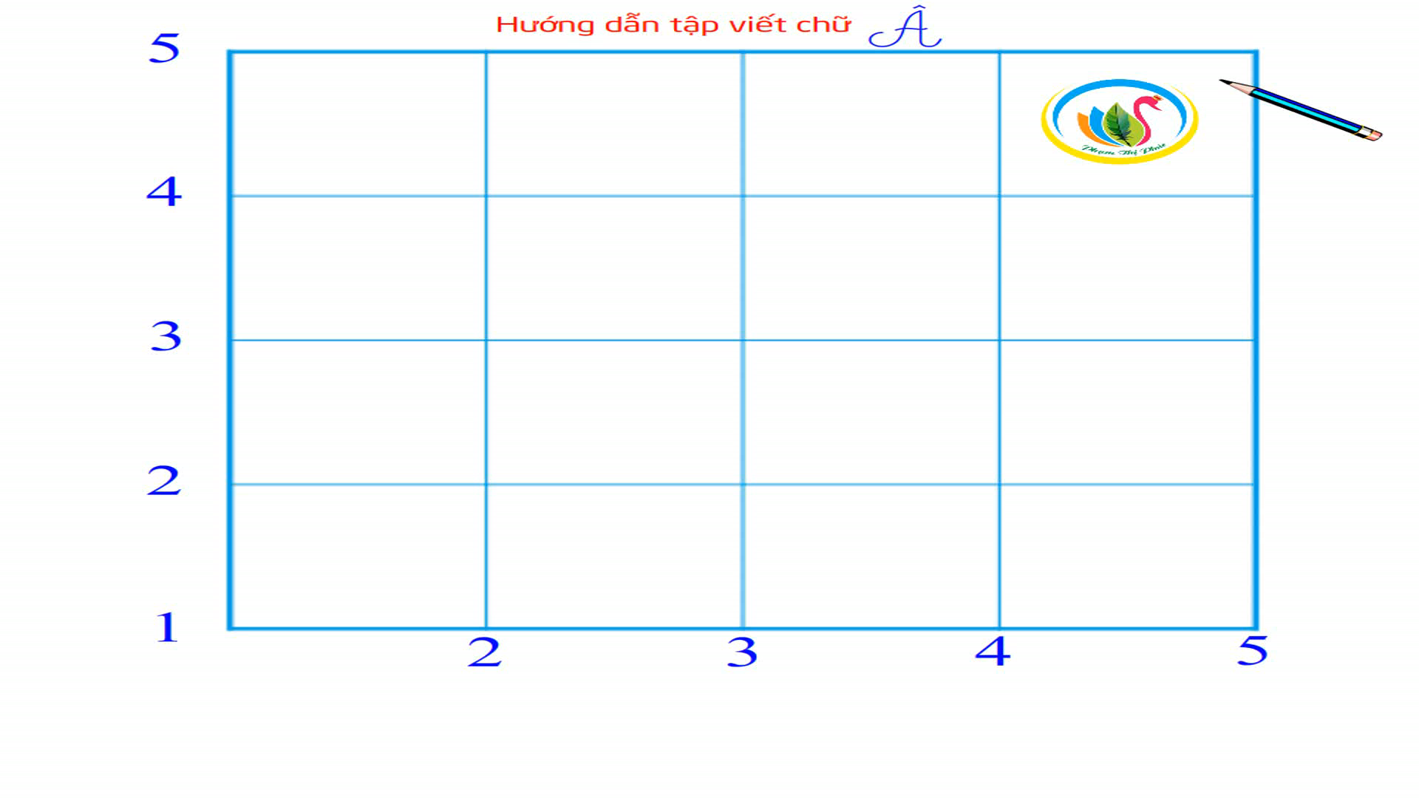
HĐ 1: Luyện viết trên bảng con
Chữ Â gồm có 4 nét:
Nét 1: gần giống nét móc ngược (trái) nhưng hơi lượn ở phía trên và nghiêng về bên phải.
Nét 2: nét móc phải.
Nét 3: nét lượn ngang.
Nét 4: dấu mũ.

Slide 9
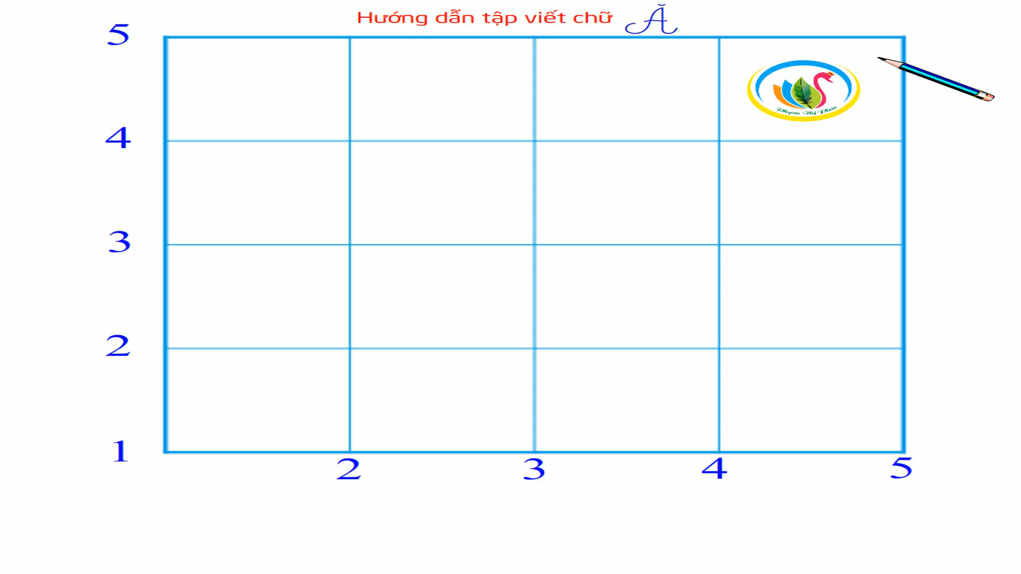
HĐ 1: Luyện viết trên bảng con
Chữ Ă gồm có 4 nét:
Nét 1: gần giống nét móc ngược (trái) nhưng hơi lượn ở phía trên và nghiêng về bên phải.
Nét 2: nét móc phải.
Nét 3: nét lượn ngang.
Nét 4: nét cong đặt ngược.

Slide 10




Chữ A cao mấy ô li, rộng mấy ô li?
Chữ Ă, Â có gì giống, có gì khác chữ A hoa?

Slide 11



Chữ Ă và Â có dấu mũ còn chữ A thì không
Chữ A cao 2,5 li;
độ rộng 3 li

Slide 12
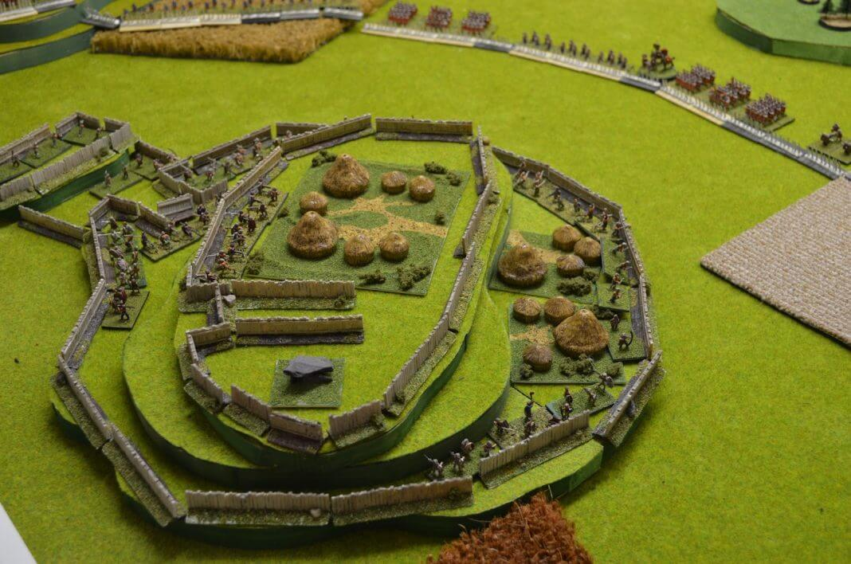
Viết tên riêng
Âu Lạc
Lưu ý: Viết hoa chữ cái đầu của mỗi tiếng vì đây là tên riêng.
Mô hình thành Cổ Loa – Âu Lạc

Slide 13


Viết câu từ ứng dụng
Ai ơi, chẳng chóng thì chầy
Có công mài sắt, có ngày nên kim.
Tục ngữ
Câu tục ngữ khuyên chúng ta kiên trì, bền bỉ, không nản chí khi gặp khó khăn.

Slide 14


Slide 15



Ôn tập lại nội dung của bài đọc hôm nay
Chuẩn bị bài: Kể chuyện – Em chuẩn bị đi khai giảng

Slide 16


Slide 17


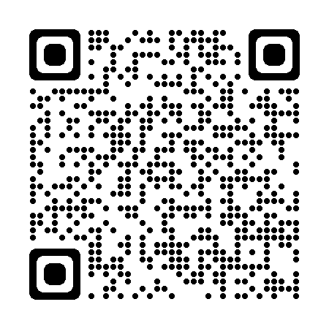
Để kết nối cộng đồng giáo viên và nhận thêm nhiều tài liệu giảng dạy,
mời quý thầy cô tham gia Group Facebook
theo đường link:
Hoc10 – Đồng hành cùng giáo viên tiểu học
Hoặc truy cập qua QR code

